Slide 1


Slide 2


.
O que é Previdência Social?
Existem dois Sistemas de Previdência no Brasil: o público e o privado.
Enquanto a Previdência Privada é um sistema complementar e facultativo de seguro, de natureza contratual, O Sistema Público caracteriza-se por ser mantido por pessoa jurídica de direito público, tem natureza institucional e é de filiação obrigatória.
Previdência social pode se entender como “seguro” do trabalhador brasileiro, pois lhe garante reposição de renda para seu sustento e de sua família, por ocasião de sua inatividade, em casos de doença, acidente, gravidez, prisão, morte e velhice.

Slide 3
Custeio do RPPS
Constituem fontes de financiamento do RPPS
as contribuições do ente federativo, dos segurados ativos, dos segurados inativos e dos pensionistas;
receitas decorrentes de investimentos e patrimoniais;
valores recebidos a título de compensação financeira, em razão do § 9º do art. 201 da Constituição Federal;
valores aportados pelo ente federativo;
demais dotações previstas no orçamento federal, estadual, distrital e municipal; e
outros bens, direitos e ativos com finalidade previdenciária.

Slide 4

Investimentos dos recursos previdenciários do RPPS
Obrigação
Os recursos previdenciários vinculados ao RPPS devem ser aplicados conforme diretrizes previstas em norma específica ato do Conselho Monetário Nacional, tendo presentes as condições de segurança, rentabilidade, solvência, liquidez e transparência.

Slide 5

COMO ESCOLHER UM FUNDO DE INVESTIMENTO, OU OUTRO ATIVO?

Slide 6
RESPONSABILIDADE
Res. 3922 Art. 1o
Os recursos dos regimes próprios de previdência social instituídos pela União, Estados, Distrito Federal e Municípios nos termos da Lei no 9.717, de 27 de novembro de 1998, devem ser aplicados conforme as disposições desta Resolução.
§ 1o Na aplicação dos recursos de que trata esta Resolução, os responsáveis pela gestão do regime próprio de previdência social devem:
I - ...
II - ...
III - ...
IV - adotar regras, procedimentos e controles internos que visem garantir o cumprimento de suas obrigações, respeitando a política de investimentos estabelecida, observados os segmentos, limites e demais requisitos previstos nesta Resolução e os parâmetros estabelecidos nas normas gerais de organização e funcionamento desses regimes, em regulamentação da Secretaria de Previdência do Ministério da Fazenda;
V - ...
VI - ...

Slide 7
COMO ESCOLHER UM FUNDO DE INVESTIMENTO OU OUTRO ATIVO?
Defina processo de investimentos para a melhor tomada de decisão!
EDUCAÇÃO CONTINUADA
Res. 3922
POLÍTICA DE INVESTIMENTOS
CREDENCIAMENTO
ANÁLISE
ALOCAÇÃO

Slide 8
I - EDUCAÇÃO

Slide 9
I - EDUCAÇÃO
Nos últimos 10 anos, foram ao todo 1 substituição e 3 alterações da Resolução emitida pelo Conselho Monetário Nacional, no intuito de regulamentar as aplicações dos recursos dos Regimes Próprios de Previdência Social.
Resolução CMN n° 3.922/2010
Resolução CMN n° 4.392/2014
Resolução CMN n° 4.604/2017
Resolução CMN n° 4.695/2018

Slide 10
I - EDUCAÇÃO
Resolução CMN n° 4.695/2018
Lei 13.846/2019
Reforma da Previdência
Adoção regras, procedimentos e controles internos;
Realização de diligência;
Realização do prévio credenciamento;
Definição da segregação de responsabilidade de todos os agentes envolvidos incluindo suas alçadas;
Plano de Contingência.
Observância dos critérios de boa qualidade, controles internos, histórico e experiência de atuação, solidez patrimonial, volume dos recursos e outros;
Que todos os envolvidos no processo de aplicação dos investimentos respondem diretamente por “infrações” e todos os prestadores de serviços técnicos;
Os dirigentes deverão comprovar: (i) não ter sofrido condenação criminal ou indícios; (ii) certificação; (iii) experiência comprovada; (iv) formação superior
Estrutura da entidade gestora do regime, observados os princípios relacionados a governança, controle interno e transferência;
Condições e hipóteses para responsabilização daqueles que desempenhem atribuições relacionadas, direta ou indiretamente, com a gestão do regime.

Slide 11
I - EDUCAÇÃO
Obrigações
“Art. 8º-B
Os dirigentes da unidade gestora do regime próprio de previdência social deverão atender aos seguintes requisitos mínimos:
I - ...
II - possuir certificação e habilitação comprovadas, nos termos definidos em parâmetros gerais;
III - ...
IV - ...

Slide 12
Investimentos dos recursos previdenciários do RPPS
Responsabilidade
Lei 13846/2019
“Art. 8º-A
Os dirigentes do ente federativo instituidor do regime próprio de previdência social e da unidade gestora do regime e os demais responsáveis pelas ações de investimento e aplicação dos recursos previdenciários, inclusive os consultores, os distribuidores, a instituição financeira administradora da carteira, ou fundo de investimentos que tenha recebido os recursos e seus gestores e administradores serão solidariamente responsáveis, na medida de sua participação, pelo ressarcimento dos prejuízos decorrentes de aplicação em desacordo com a legislação vigente a que tiverem dado causa.”

Slide 13
RESPONSÁVEIS PELA GESTÃO DOS INVESTIMENTOS DA UNIDADE GESTORA RPPS
RPPS
Prestadores de Servidores
Fundos de Investimentos
Diretoria Executiva
Gestor dos Recursos
Conselhos Deliberativo e Fiscal
Comitê de Investimentos
Consultoria de Valores Mobiliários
Administrador
Gestor
Distribuidor
Custodiante

Slide 14
II - RESOLUÇÃO CMN N° 3.922/2010

Slide 15
II - RESOLUÇÃO CMN N° 3.922/2010
SEGMENTOS:
RENDA FIXA: Títulos Públicos, Fundos RF, Crédito Privado, FIDC
RENDA VARIÁVEL: FIA, FIM, FII, FIP
EXTERIOR: FI EXTERIOR, BDR NÍVEL I

Slide 16
II - RESOLUÇÃO CMN N° 3.922/2010
RENDA FIXA x RENDA VARIÁVEL
Os investimentos de renda fixa são menos arriscados e recomendados para os investidores de perfil conservador.
Os investimentos de renda variável são mais arriscados e recomendados para investidor de perfil dinâmico.
X
70%
30%
Mediante Pró Gestão, é possível concentrar até 50% em RV

Slide 17
II - RESOLUÇÃO CMN N° 3.922/2010
OBRIGAÇÕES
Adoção regras, procedimentos e controles internos;
Realização de diligência, acompanhamento e avaliação;
Realização do prévio credenciamento, acompanhamento e avaliação;
Definição da segregação de responsabilidade de todos os agentes envolvidos incluindo suas alçadas.

Slide 18
II - RESOLUÇÃO CMN N° 3.922/2010
SEGREGAÇÃO DE RESPONSABILIDADE
§ 6o O regime próprio de previdência social deve definir claramente a separação de responsabilidades de todos os agentes que participem do processo de análise, avaliação, gerenciamento, assessoramento e decisão sobre a aplicação dos recursos, inclusive com a definição das alçadas de decisão de cada instância.
(Incluído pela Resolução no 4.695, de 27/11/2018.)
RESPONSABILIDADE
RESPONSABILIDADE
RESPONSABILIDADE
RESPONSABILIDADE
RESPONSABILIDADE

Slide 19
III - POLÍTICA DE INVESTIMENTOS

Slide 20
III - POLÍTICA DE INVESTIMENTOS
No art. 4° da 3922/2010 - Deverá contemplar, no mínimo:
I – o modelo de gestão a ser adotado;
II – a estratégia de alocação dos recursos entre os diversos segmentos de aplicação e respectivas carteiras de investimentos;
III – os parâmetros de rentabilidade perseguidos;
IV – a metodologia, os critérios e as fontes de referência adotados para precificação dos ativos;
V - plano de contingência.

Slide 21
III - POLÍTICA DE INVESTIMENTOS
PLANO DE CONTINGÊNCIA
Plano de Contingência: deverá ser aplicado no exercício seguinte, com medidas a serem adotadas em caso de descumprimento dos limites e requisitos previstos e dos parâmetros estabelecidos nas normas gerais dos RPPS, de excessiva exposição a riscos ou de potenciais perdas dos recursos.
EX: Preço Médio para queda brusca em Fundo de Ações.

Slide 22
III - POLÍTICA DE INVESTIMENTOS
PREÇO MÉDIO
FUNDO DE AÇÕES | 01/01/2020 | Rent. Período | 23/03/2020 | SALDO 21/09/2021 | RETORNO PERÍODO
Aplicou em 01/01/2020 | 1,000,000.00 | -37.73% | 622,700.00
Aplicou em 23/03/2020 |  |  | 377,300.00
Total aplicado até 23/03/2020 |  |  | 1,377,300.00
Saldo 23/03/2020 |  |  | 1,000,000.00 | 2,233,500.00 | 856,200.00
FUNDO DE AÇÕES | 01/01/2020 | Rent. Período | 23/03/2020 | SALDO 21/09/2021 | RETORNO PERÍODO
Aplicou em 01/01/2020 | 1,377,300.00 | -37.73% | 857,644.71 | 1,915,549.46 | 538.249,46

Slide 23
IV - CREDENCIAMENTO

Slide 24
IV - CREDENCIAMENTO
ANÁLISE QUALITATIVA
Res. 3922 Art. 1o
VI - realizar o prévio credenciamento, o acompanhamento e a avaliação do gestor e do administrador dos fundos de investimento e das demais instituições escolhidas para receber as aplicações, observados os parâmetros estabelecidos de acordo com o inciso IV.

Slide 25
IV - CREDENCIAMENTO
ANÁLISE QUALITATIVA
A Secretaria de Previdência da Secretaria Especial de Previdência e Trabalho do Ministério da Economia republica a lista exaustiva das instituições que atendem as condições estabelecidas pela Resolução CMN nº 4.695/2018 (inciso I do § 2º e § 8º do art. 15 da Resolução CMN nº 3.922/2010), considerando informações disponibilizadas pelo Banco Central do Brasil (em 28/06/2021), com relação às instituições financeiras obrigadas a instituir comitê de auditoria e comitê de riscos, e que são autorizadas pela CVM para administrar carteira de valores mobiliários. Foi incluída na lista a XP CONTROLE 3 PARTICIPACOES S/A (CNPJ: 15.787.622/0001-89), tendo em vista documentação comprobatória enviada, constante nos Processos SEI nº 10133.100540/2021-73 e nº 14021.176100/2021-13, e informação do Banco Central do Brasil dada a esta Secretaria por meio do Ofício 13752/2021-BCB/Deorf/Gabin.

Slide 26
V - ANÁLISE

Slide 27
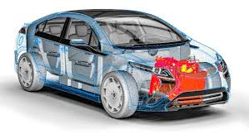




V - ANÁLISE
Como são suas escolhas?

Slide 28

V - ANÁLISE
O trabalho de um analista dedicado a selecionar gestores se assemelha muito ao de um investigador:
Gasta-se muito tempo coletando informações da empresa gestora, entendendo o currículo de seus profissionais, estrutura societária, características do fundo, a composição de sua carteira, controles de risco adotados, limites gerenciais e regulamentares, histórico de retornos, desempenho comparado aos concorrentes, etc.

Slide 29
V - ANÁLISE
QUAL FUNDO VOCÊ INVESTIRIA?
fundo A:
rentabilidade 42,2% em 12 meses
fundo B:
rentabilidade 33,5% em 12 meses
risco 40,6% em 12 meses
risco 5,3% em 12 meses

Slide 30
V - ANÁLISE
Análise Quantitativa
Verificar resultado histórico do fundo: rentabilidade, indicadores de desempenho, indicadores de risco, entre outros
Classe: Fundo de Ações | Patrimônio: R$ 918.760.772,64 | Cotistas: 4
Existência: 24/04/2018 a 20/09/2021 | Rentabilidade absoluta: 294,56% | Rentabilidade relativa: 1.813,63%
Volatilidade mensal (1 mês): 2,09% | Volatilidade anual (1 ano): 21,73% | Sharpe (risco/retorno 1 ano): 4,36%

Slide 31
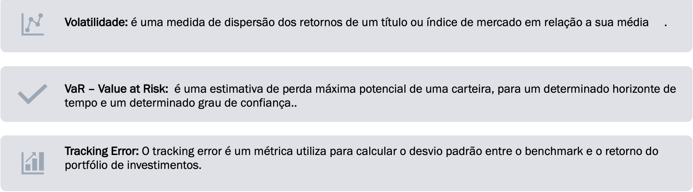
V - ANÁLISE
Indicadores de Risco

Slide 32
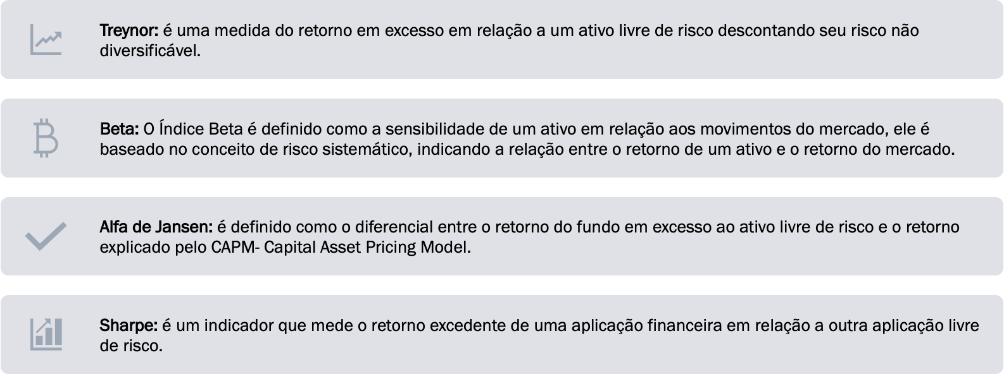
V - ANÁLISE
Indicadores de Retorno

Slide 33

V - ANÁLISE
Análise Fundamentalista
Considera aspectos macro e microeconômicos que impactam diretamente os ativos.

Slide 34
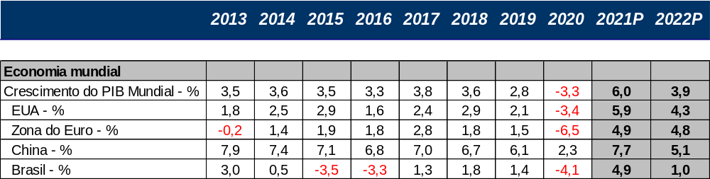
V - ANÁLISE
Cenário Macro - Mundo
Inflação avança; menor crescimento, porém, sem ESTAGFLAÇÃO.
0 fenômeno da estagnação (aumento da taxa de desemprego) combinado com inflação (aumento contínuo de preços)

Slide 35
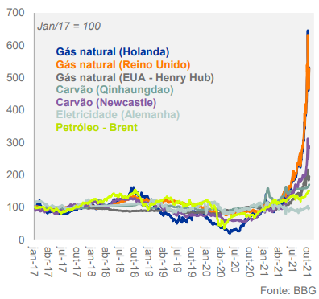
V - ANÁLISE
Energia - Desafio
Os preços de energia subiram, em meio à forte demanda global e restrições específicas no abastecimento. Os preços de gás natural na Europa e de carvão na Ásia dispararam, enquanto a cotação do petróleo vem aumentando consistentemente.
O encarecimento da energia provoca inflação mais alta e crescimento menor.

Slide 36
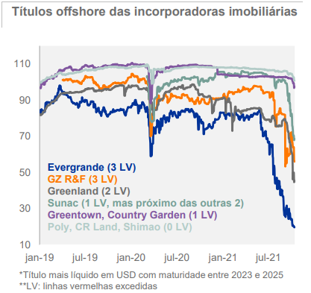
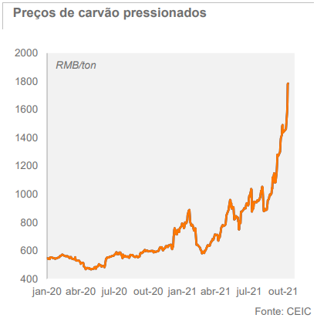
V - ANÁLISE
Desaceleração da China
A desaceleração na China, devido crise imobiliária e de energia (carvão), apresenta impacto para outras economias, sobretudo para os mercados emergentes. Como a economia dos EUA tem pouca exposição à demanda chinesa, uma desaceleração moderada praticamente não tem impacto sobre o crescimento. A Europa está relativamente mais exposta, mas devendo sofrer impacto apenas ligeiramente negativo no crescimento da zona euro. As consequências são mais intensas no resto do mundo, principalmente em países emergentes, onde o impacto sobre o crescimento econômico chegará.

Slide 37
V - ANÁLISE
Desaceleração E.U.A
A desaceleração no ultimo trimestre foi motivada, em grande parte, pela queda de 11,0% no consumo de bens provocada pelo tombo de 57,8% nas vendas de veículos devido aos contínuos gargalos de oferta. Além disso, a onda da variante Delta teve ligeiro impacto sobre a desaceleração do setor de serviços. O crescimento deve se recuperar no 4T21.
O choque do petróleo deve reduzir o crescimento do PIB americano, pois deve ocorrer aumento da cotação do barril para US$ 90, a fim de reduzir o crescimento da economia dos EUA. Esse choque deve se refletir na redução do consumo, principalmente no setor de bens, que permanece bastante acima dos níveis anteriores à pandemia. Entretanto, deve aumentar o risco de inflação vindo de choques contínuos de restrição de oferta e possível contágio para outros itens, levando a uma inflação mais persistente e consequentemente aumento da taxa de juros pelo Federal Reserve.

Slide 38
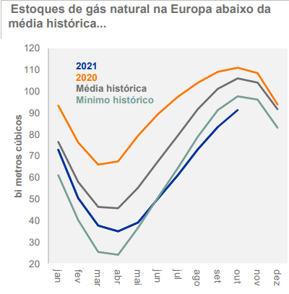
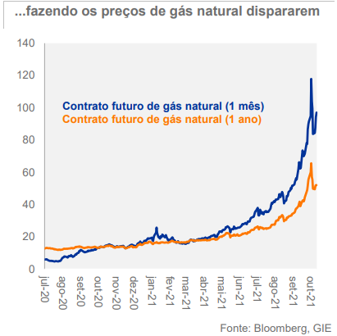
V - ANÁLISE
Desaceleração da Europa
Alta de Preços de petróleo e gás e desaceleração na China prejudicam o crescimento possibilitando menor sustentação às exportações europeias e promoção de inflação acima do previsto.

Slide 39
V - ANÁLISE
América Latina
A queda nos números de novos casos e mortes por covid-19 na região, promoveu a flexibilização das restrições, impulsionando a mobilidade aos níveis pré pandêmicos (ou perto disso) em alguns países. Com a crescente reabertura econômica, o desempenho do PIB em alguns países continua superando expectativas.
Além das pressões inflacionárias enfrentadas pelos mercados desenvolvidos, a depreciação cambial está elevando os preços ao consumidor na América Latina.
Com a inflação rodando muito acima das metas, os bancos centrais estão apertando ainda mais a política monetária.
A política monetária mais contracionista e a renda real mais baixa se somarão a dificuldades fiscais e incertezas domésticas importantes em 2022.

Slide 40
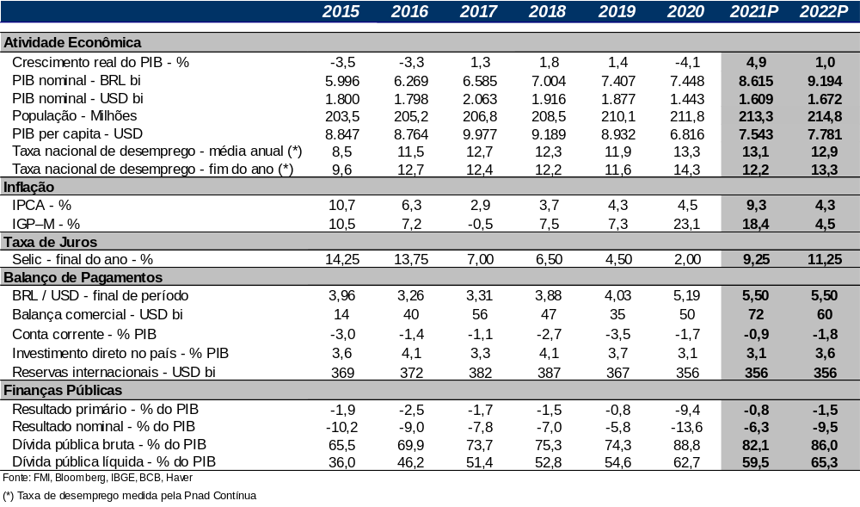
V - ANÁLISE
Brasil

Slide 41
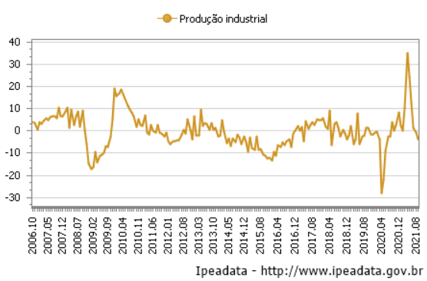
V - ANÁLISE
Brasil

Slide 42
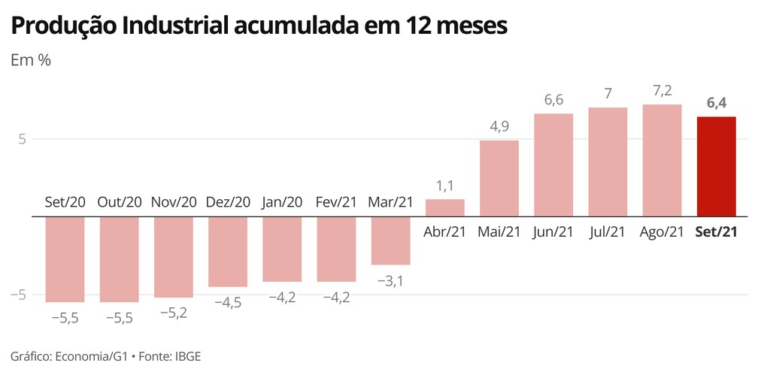
V - ANÁLISE
Brasil

Slide 43
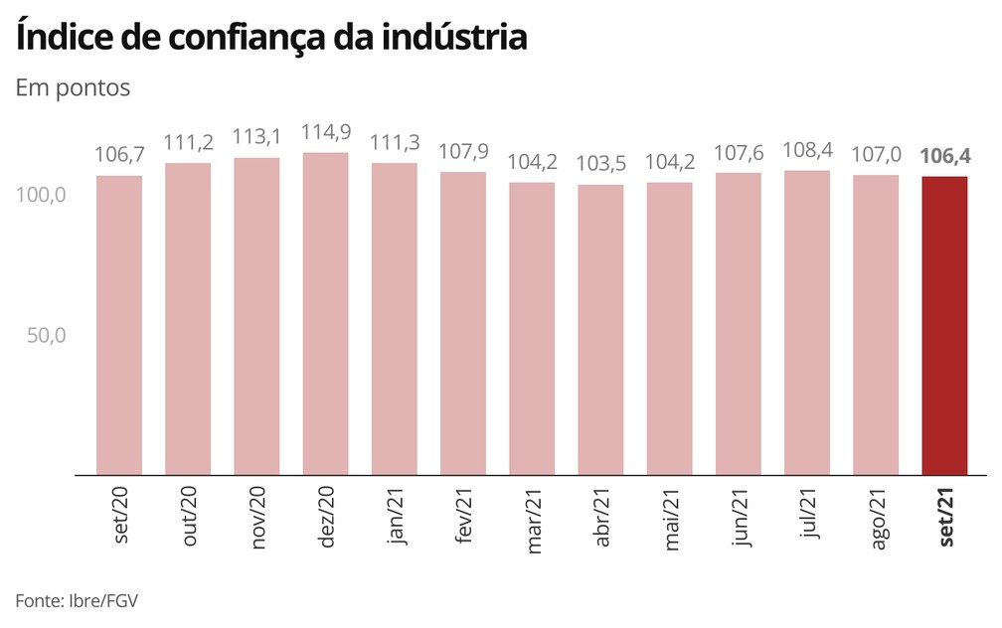
V - ANÁLISE
Brasil

Slide 44
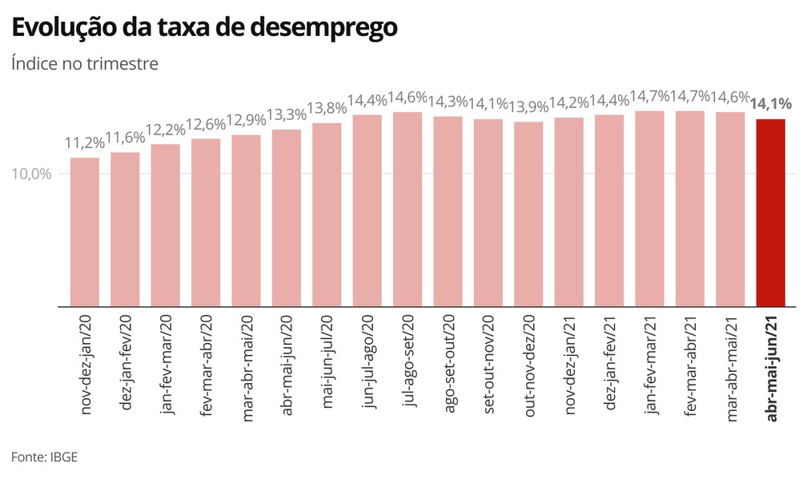
V - ANÁLISE
Brasil

Slide 45
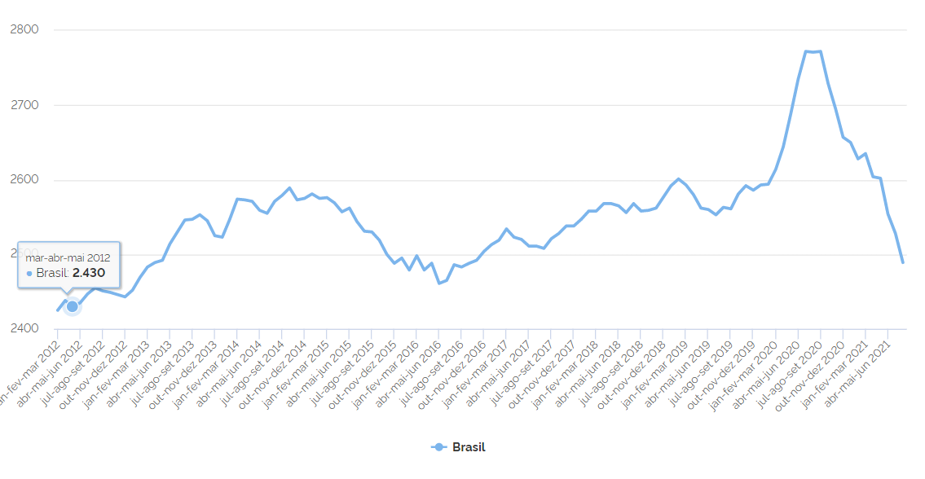
V - ANÁLISE
Brasil
Série Histórica – Rendimento Médio
Fonte IBGE

Slide 46
VI - ALOCAÇÃO

Slide 47
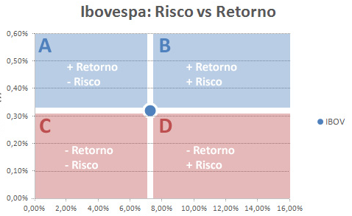
VI - ALOCAÇÃO
Risco x RETORNO

Slide 48
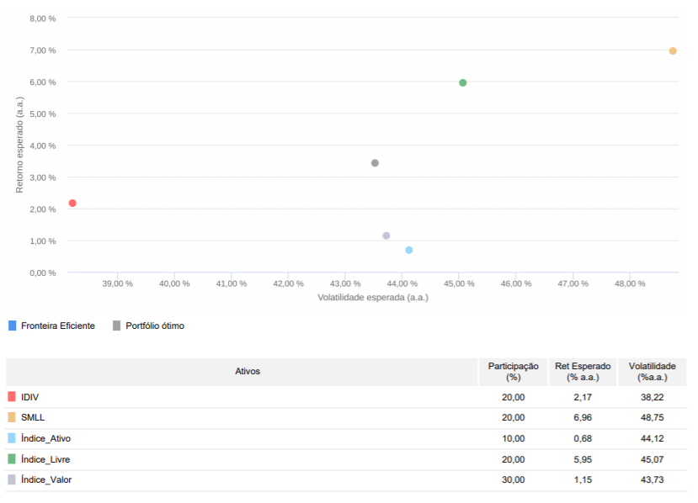
VI - ALOCAÇÃO
FRONTEIRA EFICIENTE

Slide 49
VI - ALOCAÇÃO
FRONTEIRA EFICIENTE

Slide 50
COMO ESCOLHER UM FUNDO DE INVESTIMENTO?
Defina processo de investimentos para a melhor tomada de decisão!
EDUCAÇÃO CONTINUADA
Res. 3922
POLÍTICA DE INVESTIMENTOS
CREDENCIAMENTO
ANÁLISE
ALOCAÇÃO

Slide 51
FRONTEIRA EFICIENTE
VII - CONCLUSÃO
“Um bom portfólio é mais que uma longa lista de ações e títulos bons. É um todo equilibrado, proporcionando ao investidor proteções e oportunidades em relação a uma ampla gama de contingências.”
Harry Markowitz

Slide 52
JEFERSON CARVALHO
18 9 9685 9426

